Slide 1


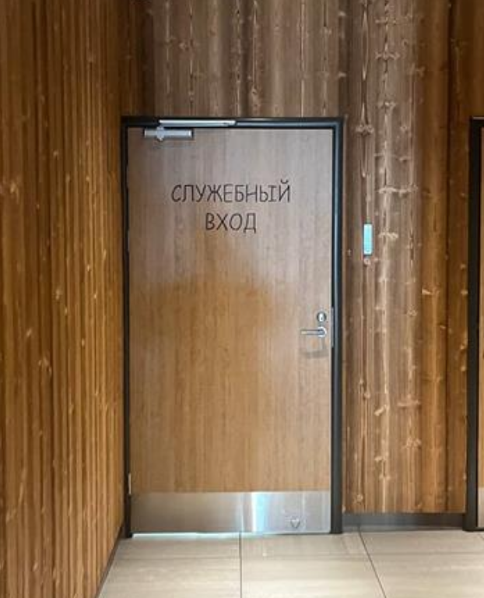
ПРИМЕРЫ КЕЙСОВ
ООО «ДизайнИнвест» г. Санкт-Петербург
ОКВЭД 31.09 Производство прочей мебели, кроме встроенной
ОПТИМИЗАЦИЯ ПРОИЗВОДСТВА ДВЕРНЫХ БЛОКОВ
Пилотный поток:
Основной результат:
Показатели пилотного потока:
Автоматизирован процесс закупок, снижен объем склада на 10млн
+ 17 % выработка
- 57 %
незавершенное производство в потоке
- 14 %
время протекания процесса
Произведена перебалансировка работы между операторами, что позволило увеличить выработку на участке на 20%
Упрощение конструктива изделия (сота в размер, убраны «лишние» перегородки) позволило увеличить выработку на 15%
Проектирование и дальнейшее изготовление специального профиля для фиксации оконных проемов позволило сократить НЗП на 40%

